Slide 1





MăngNon
88,89

Slide 2




Slide 3








THỬ TÀI
NHANH TRÍ

Slide 4




Kết quả của phép trừ 500 – 300 là:
A.
800
200
B.
C.
1000

Slide 5

Kết quả của phép trừ 765 – 432 là:
333
B.
397
A.
C.
1197

Slide 6


Slide 7
7 7 6
2 4 6
-
?
7 3 9
5 0 1
?
-
?
?
5 3 0
?
2 3 8
?
Bài 1:
Tìm chữ số thích hợp
8 6 9
7 4 5
?
-
?
1 2 4
?

Slide 8
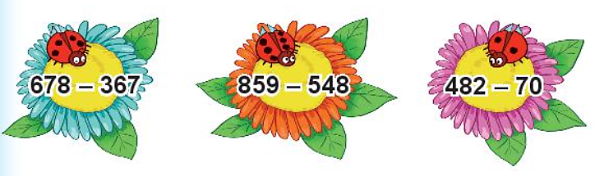

Bài 2: Quan sát tranh rồi trả lời câu hỏi:
311
=
311
412
Con bọ rùa có 2 chấm ở cánh đậu trên bông hoa ghi phép tính có kết quả bằng bao nhiêu?
Hai bông hoa nào ghi phép tính có kết quả bằng nhau?

Slide 9













Bài 3: Tìm ô che mưa thích hợp
362 - 150
729 - 407
729 - 407
729 - 407
212
322
805
212
100
322
805
100
Notes:
Q

Slide 10
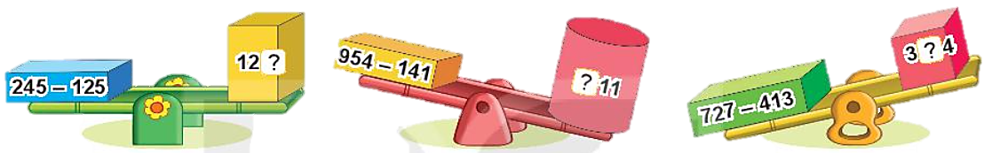
Bài 4: Tìm chữ số thích hợp
3 0 4
945 - 141
3 0 4
120
945 - 141
?
120
?
?
245 - 125
911
245 - 125
727 - 413
727 - 413
245 – 125 = 120
945 – 141 < 911
727 – 413 > 3 0 4
?
?
?
811
804
314

Slide 11

Bài 5: Một trường tiểu học có 465 học sinh, trong đó có 240 học sinh nữ. Hỏi trường tiểu học đó có bao nhiêu học sinh nam?
Tóm tắt
Có : 465 học sinh
Học sinh nữ: 240 học sinh
Học sinh nữ: … học sinh?
Bài giải
Trường đó có số học sinh nam là:
465 – 240 = 225 (học sinh)
Đáp số: 225 học sinh nam

Slide 12


Slide 13





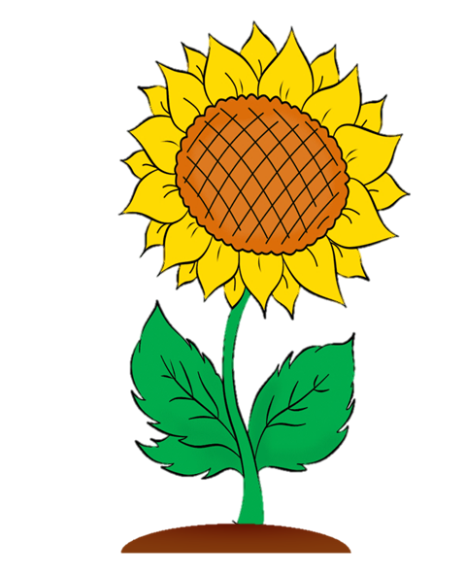


Cây hoa toán học
Notes:
Click vào hoa để tới câu hỏi
Tại slide câu hỏi, click vào hoa để quay về đây

Slide 14
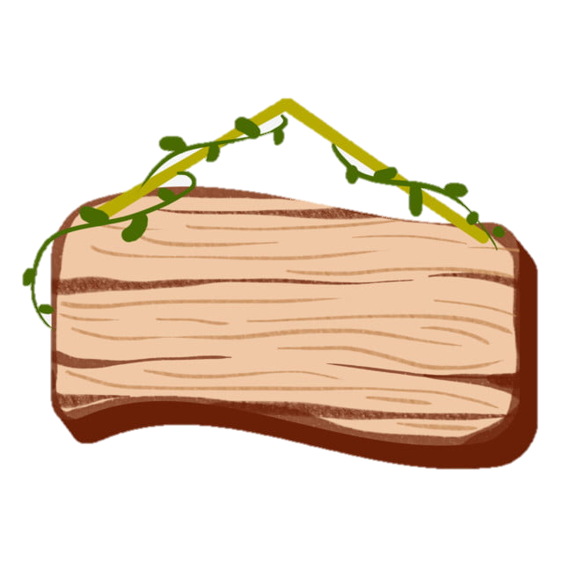

Lớp 2A gom được 358 kg giấy vụn. Lớp 2B gom được 243 kg giấy vụn. Hỏi lớp 2B gom được nhiều hơn lớp 2A bao nhiêu
ki – lô – gam giấy vụn?
Notes:
Click vào bông hoa để về slide 3 bông hoa

Slide 15

Notes:
Click vào bông hoa để về slide 3 bông hoa

Slide 16
Em hãy nêu cách trừ số có ba chữ số cho số có ba chữ số (không nhớ)?
Notes:
Click vào bông hoa để về slide 3 bông hoa

